Slide 1
Application de gestion d’une agence de location de voiture
Réalise par:
Essaoudi Imad
Rhiti Ayoub
Mohamed Mamoun
Lakbir Yassine
Bennis Mehdi
ENCADRé PAR : MR Abderrazzak Nejeoui

Slide 2
PLAN :
Introduction
Application
Conclusion

Slide 3
Introduction
L'informatique fait aujourd'hui la partie intégrante de la majorité des entreprises. Elle fait la révolution la plus important dans la vie de l'être humaine.
Ce projet consiste à faciliter la gestion de la location de voitures, à travers une interface simple et utile, où vous pourrez gérer vos clients, véhicules, et créer facilement cos contrats et réservations.L’application permet de gérer aussi le planning des réservations.

Slide 4
Application
L’application de gestion de location de voiture est un logiciel permettant De gérer tous les taches effectuer dans une agence de location du Voiture en allant de la réservation jusqu’au le contrat ainsi que la gestion d’agence.

Slide 5
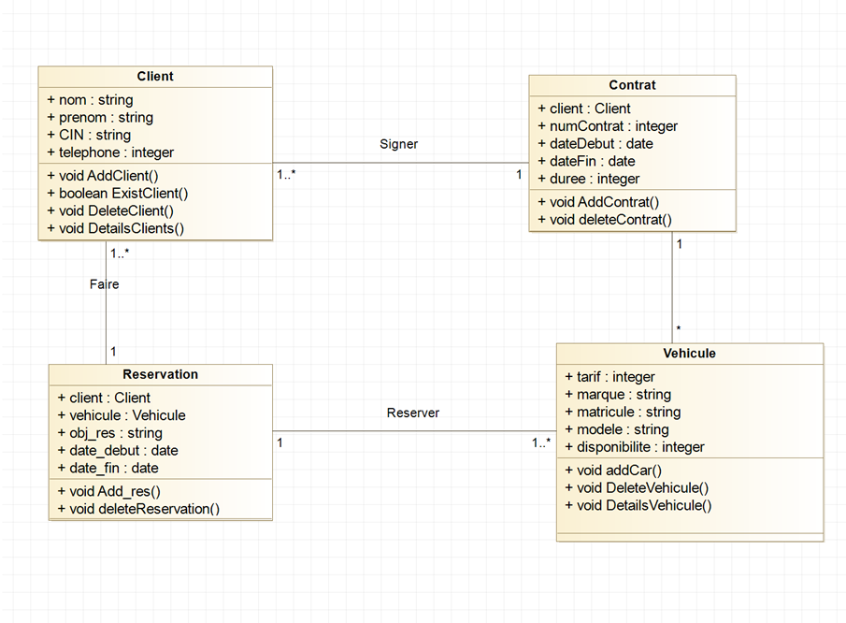
Application
Les classes principales :

Slide 6
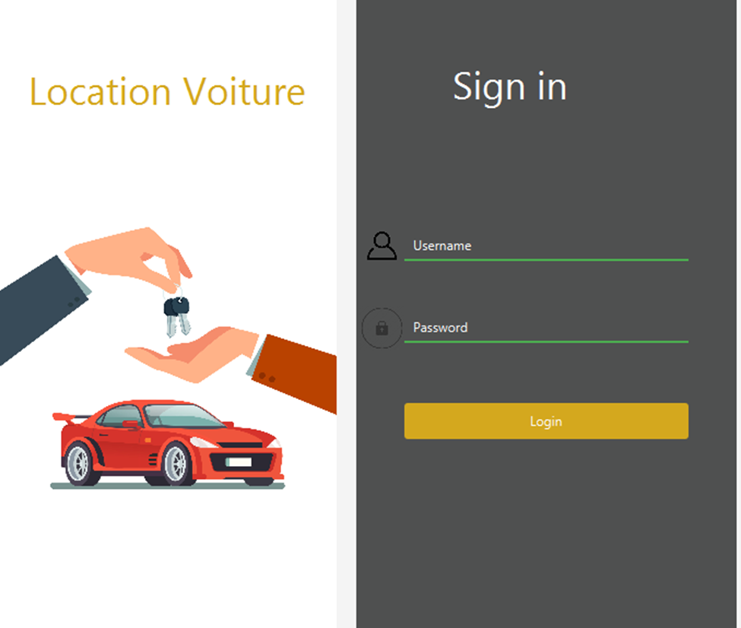
Application ( Vue sur l’application)
A l’exécution de l’application, une d’authentification parait en premier lieu
Pour y accéder :
Username: admin
Password: admin

Slide 7
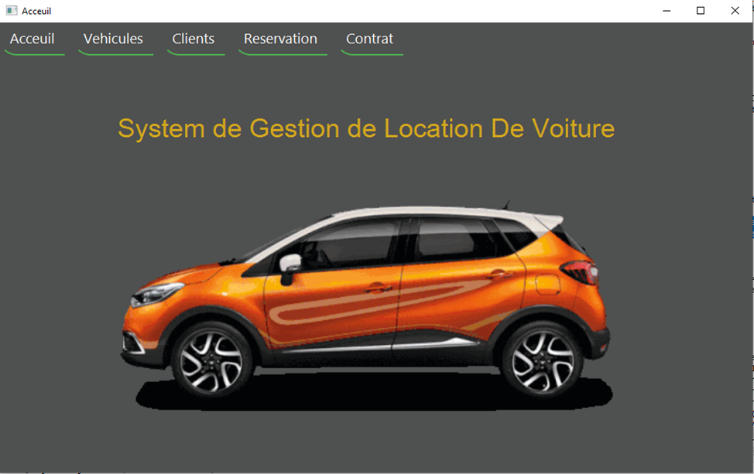
Application ( Vue sur l’application)
Apres l’authentification, vous rencontrez la page d’accueil :

Slide 8
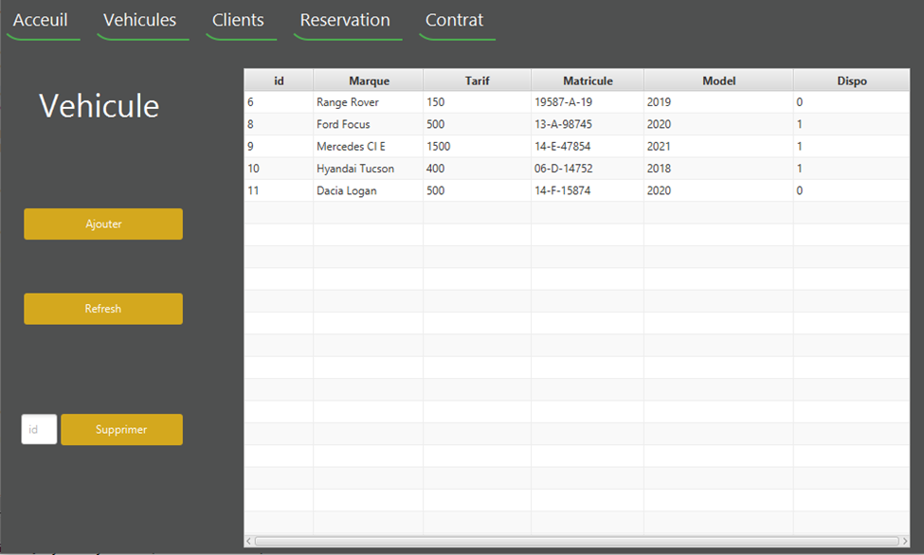
Application ( Vue sur l’application)
Cette fenêtre permet de voir la table qui contient les informations sur les véhicule posséder disponible(1) et non disponible (0).

Slide 9
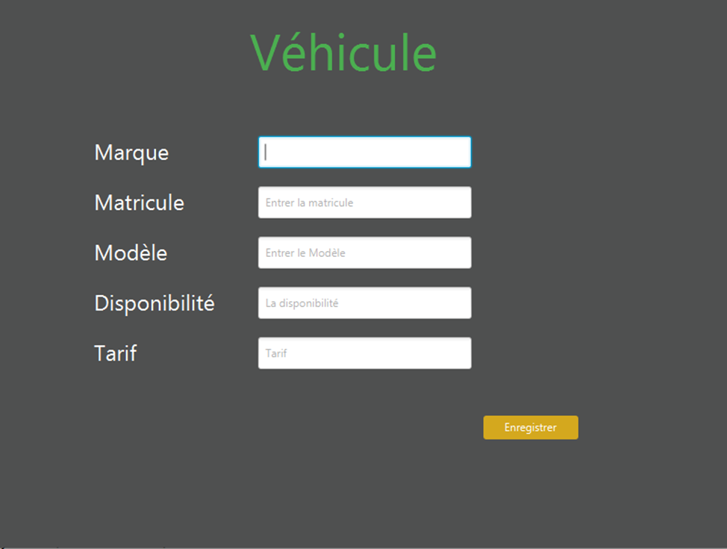
Application ( Vue sur l’application)
Et cela s’apparait après qu’on clique sur la bouton ajouter, elle permet d’ajouter une véhicule

Slide 10
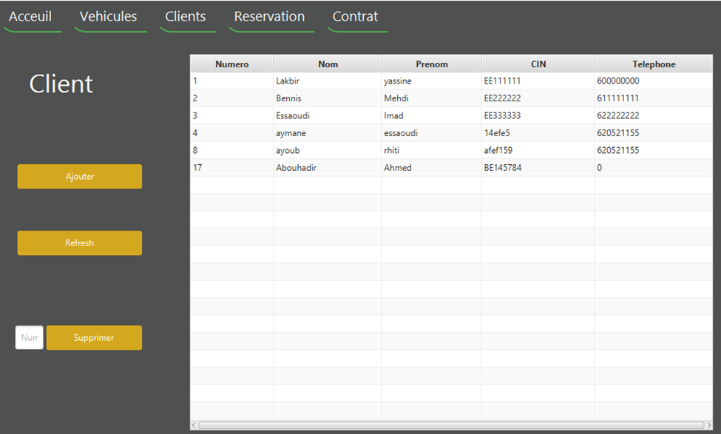
Application ( Vue sur l’application)
Cette fenêtre permet de voir la table qui contient les informations sur les clients

Slide 11
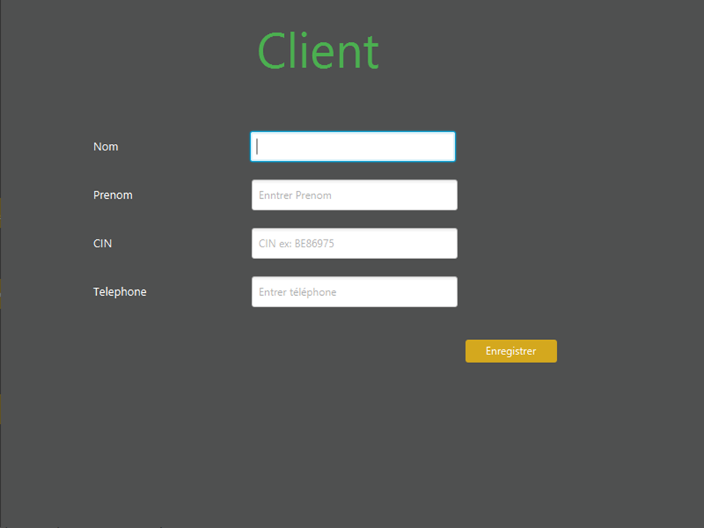
Application ( Vue sur l’application)
Et cela s’apparait après qu’on clique sur la bouton ajouter, elle permet d’ajouter un client

Slide 12
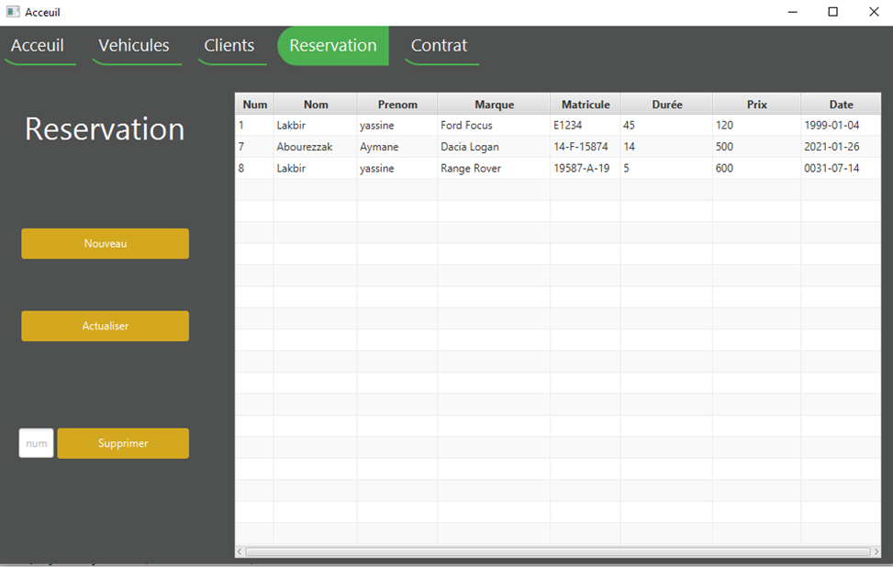
Application ( Vue sur l’application)
Cette fenêtre permet de voir la table qui contient les réservations

Slide 13
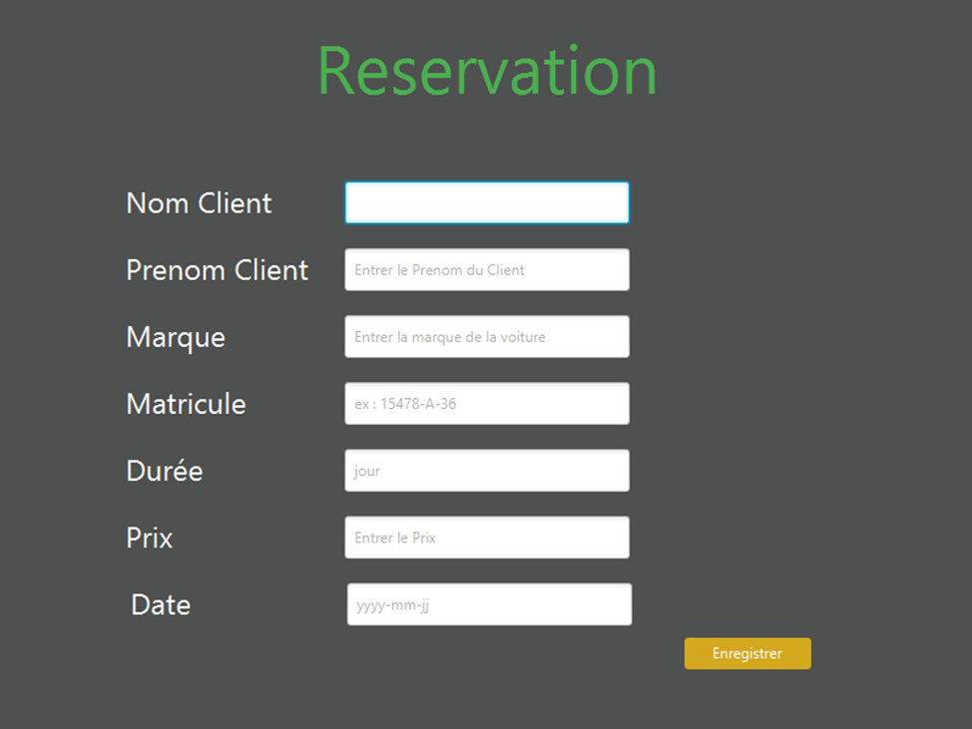
Application ( Vue sur l’application)
Et cela s’apparait après qu’on clique sur la bouton Nouveau, elle permet d’ajouter une réservation Apres le remplissage la disponibilité du véhicule réservé est changé à 0 dans la table Véhicule.

Slide 14
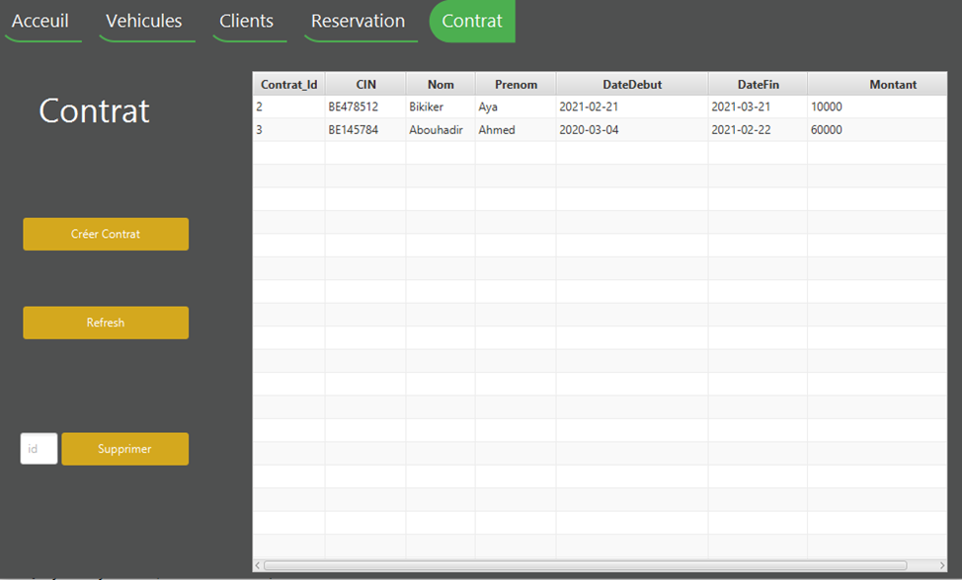
Application ( Vue sur l’application)
Cette fenêtre permet de voir la table qui contient les contrats

Slide 15
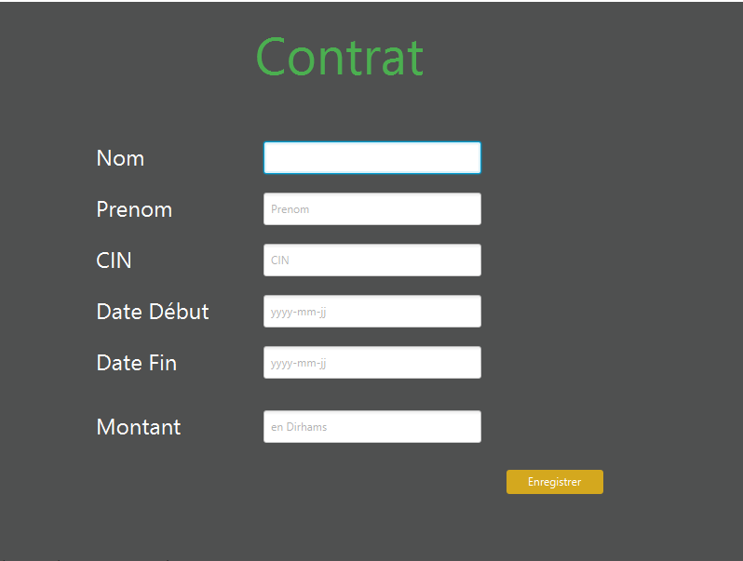
Application ( Vue sur l’application)
Et cela s’apparait après qu’on clique sur la bouton crée Contrat, elle permet d’ajouter un contrat Apres le remplissage du formulaire , le Client qui a signé ce contrat est ajouté automatiquement à la table client si il n’existe pas .

Slide 16
Conclusion
Grace à ce système :
On aura plus besoin de stocker les données sur papier
La recherche d'une information ne prendra qu'une fraction de seconde
L'accès de données est très facile et intuitive

